Slide 1

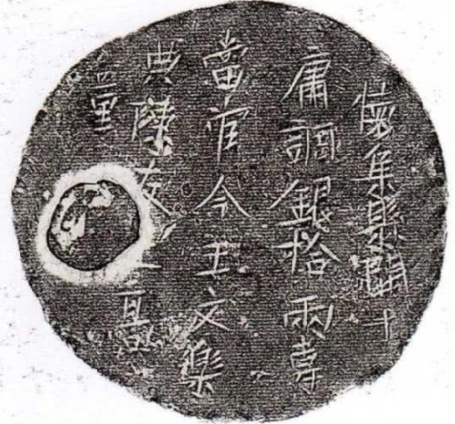
第十五课
中国赋税制度的演变
【课标要求】通过本单元学习，了解中国古代赋役制度的演进以及关税、个人所得税在中国的产生和实行。

Slide 2

目录
1.中国古代的赋役制度
2. 关税与个人所得税制度的起源与演变

Slide 3
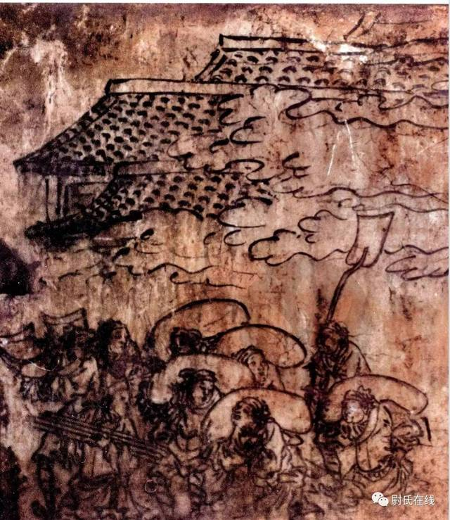
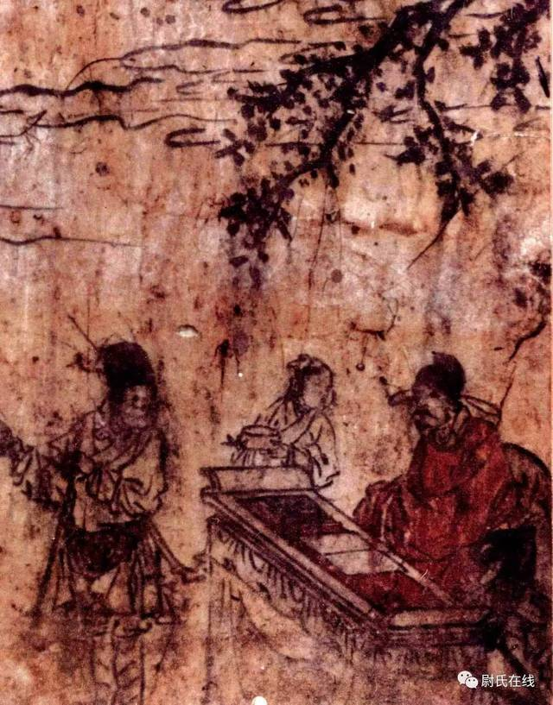
引言分析
2000年，河南省尉氏县后大庄村元墓出土的纳粮彩绘壁画，形象地描绘了农民向封建政府纳粮的画面：仓房前一群农民肩负粮袋，准备将粮食入仓；右侧树荫下，一名身着红袍的官员坐在朱红色桌案后进行登记，案上摊着文书簿册。数千年来，农民为封建国家纳粮当差，承担义务，受尽剥削。

Slide 4
概念解读
赋出于田，自上税下；贡出于土，从下献上。”
——《玉海·食货·贡赋》
赋供车马、甲兵、士徒之役，充实府库赐予之用；税给郊社、宗庙、百神之祀，百官禄食，庶事之费。
——《汉书·食货志》
赋税制度：是中国历代王朝为巩固国家政权而向人民征课财物，调用劳动力的制度。赋税是国家财政的重要来源，也是国家宏观管理经济的重要手段，是为维护国家机器运转而强制征收的。主要包括税和役。

Slide 5
概念解读
赋税制度：主要包括税和役。
户税：以户为依据的财产税；
田赋：也叫田租，历代封建政府以田亩为征收依据的土地税；
丁税：也叫人头税，历代封建政府征收的以人丁为依据的人头税。
杂税：
税
徭役：以成年男子为依据，为封建国家无偿从事劳动的劳役。包括力役、兵役、和杂役；
役

Slide 6
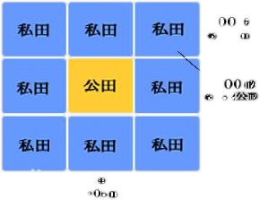
一、中国古代的赋役制度
1、先秦时期的赋役制度
（1）西周的贡赋制度
西周分封制下贡赋制度——诸侯的义务：缴纳贡赋；为王室服役
方里而井，井九百亩，其中为公田，八家皆私百亩，同养公田，公事毕，然后敢治私事。
——《孟子·滕文公上》
劳役地租
役重于赋

Slide 7
一、中国古代的赋役制度
1、先秦时期的赋役制度
（2）春秋战国时期——管仲“相地而衰征”、鲁国初税亩等
①含义：
“相地而衰征”：是指根据土地多少和好坏征收赋税。
“初税亩”（前594年）：是指无论公私田（打破公田与私田的界线），按田亩实数收税。
②影响：
加速了井田制的瓦解和地主土地私有制的形成；
促进了奴隶制生产关系向封建生产关系转变；
是中国古代土地税的开端。

Slide 8
一、中国古代的赋役制度
2、秦汉时期的赋役制度
（1）编户齐民：秦汉时期，实行编户齐民制度，即政府把农民编入户籍（称为编户），实行按编户征收租赋和征收徭役、兵役的制度。
（2）秦汉时代的赋税：大致包括了三部分即田赋、人头税（口赋、算赋）和徭役。
材料一 至于始皇，遂并天下，内兴功作，外攘夷狄，收泰半之赋（泰半：三分之二），发闾左之戍。男子力耕不足粮饷，女子纺绩不足衣服。竭天下之资财以奉其政，犹未足以赡其欲也。海内愁怨，遂用溃畔（叛）。 ——《汉书·食货志》
材料二 汉兴, ……上（指汉高祖）于是约法省禁，轻田租，什五而税一……文帝即位，躬修俭节，思安百姓……。乃下诏赐民十二年（指文帝十二年）租税之半。明年，遂除民田之租税。后十三岁，孝景二年, 令民半出田租，三十而税一也。…至武帝之初七十年间，国家亡（无）事，非遇水旱，则民人给家足， 都鄙廪庾尽满，而府库余财。 ——《汉书·食货志》

Slide 9
一、中国古代的赋役制度
2、秦汉时期的赋役制度
秦朝：田赋税率极高，史称“收泰半之赋”，即缴纳田地产量的三分之二作为田赋。
田赋
汉朝：汉初休养生息，田赋税率大大降低。（汉高祖时期实行十五税一，汉景帝时期实行三十税一）
秦朝：秦朝向人民征收极重的口赋，即人头税。
人头税
汉朝：汉朝人头税分口赋、算赋，规定不分男女。
（汉朝还征收财产税：如车船税、算缗钱、税民资等）
更卒：法定服务期限是一个月，服务地点是在本郡或本县,承担修筑城垣、道路、河渠、宫室、陵寝以及运输粮食等繁重劳动；
徭役
正卒：指到郡国和京城服兵役，役期一般是两年。
戍卒：指到边塞屯戍，役期一般是一年。

Slide 10
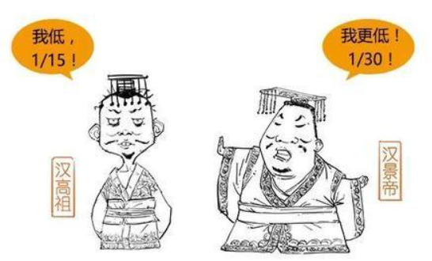
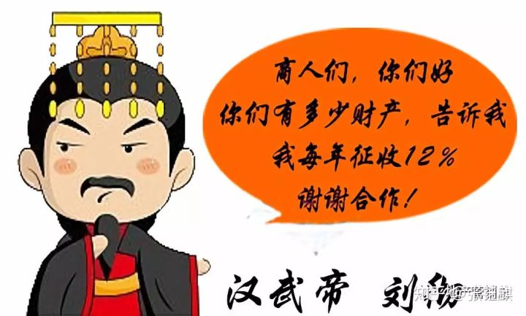

算缗 告缗

Slide 11
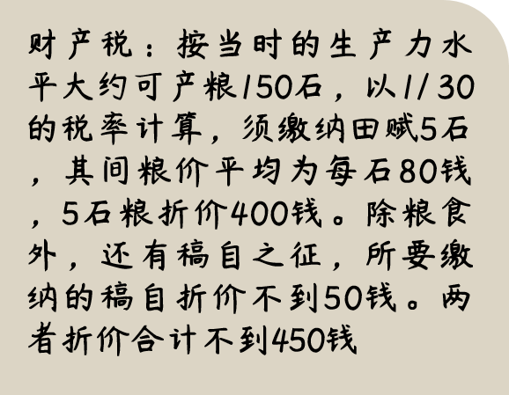
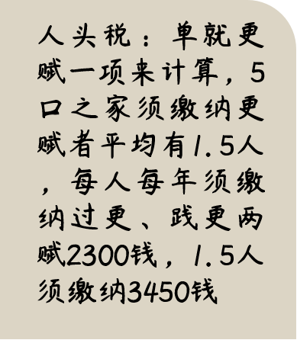
秦汉时期的赋役特点：田租较轻而人头税较重
更赋是一种代役税。
秦汉时期的徭役包括“更卒”、“正卒”、“戍卒”三种役。农民亲自服役，叫“践更”。如果不愿意亲自去服役，可交钱由官府雇人代为服役，此种出钱雇人服役的办法，叫“过更”。

Slide 12
一、中国古代的赋役制度
3、隋唐时期的赋役制度：租调制、租庸调制——两税法
（1）租调制、租庸调制
①发展演变：北魏开始实行租调制；隋朝沿用并发展为租庸调制；唐朝前期租庸调制进一步发展。
②经济基础：租庸调制的基础是国家向成年男子授田的均田制。
③租庸调制内容：
“租”：成年男子每年向官府缴纳一定的谷物叫做“租”；
“调”：缴纳定量的绢和布，叫做“调”；
“庸”：代役税。成年男子服役期间不去服徭的可以纳绢或布代役，称之为庸。
④作用：
保障了政府财政收入；纳庸代役保证农民生产时间，促进农业生产的发展。

Slide 13
知识拓展：
赋役之法：每丁岁入租粟二石。调则随乡土所产，绫绢絁各二丈，布加五分之一。输绫绢絁者，兼调绵三两；输布者，麻三斤。凡丁，岁役二旬。若不役，则收其佣，每日三尺。
——《旧唐书.食货志上》
租庸调制是以均田制的推行为前提的，均田制规定每个成丁的农民都受田一百亩，（唐代奴婢及耕牛不得授田，妇女亦无授田之例，只有寡妻妾可得口分田三十亩。）因此国家征收租庸调时只问丁身，不问财产。以此制来规定，凡是均田人户，不论其家授田是多少，均按丁交纳定额的赋税并服一定的徭役。（唐初将征税对象定为21至59岁的成年男子；官僚贵族享有蠲免租庸调的特权。）

Slide 14
一、中国古代的赋役制度
3、隋唐时期的赋役制度：租调制、租庸调制——两税法
（2）两税法
①背景、目的：
背景：唐朝中后期，土地买卖和兼并严重，政府直接支配的土地日益减少，均田制无法推行，租庸调制也无法维持，国家财政收入锐降。
目的：缓和矛盾，增加政府财政收入。
②时间：780年，唐德宗采用宰相杨炎建议，颁行“两税法”。
③内容：以国家财政支出确定赋税总额，然后将总额分解到各地，按田亩征收地税，按人丁、资产征收户税，分夏秋两次征收。（以土地和资产为宗）

Slide 15
一、中国古代的赋役制度
3、隋唐时期的赋役制度：租调制、租庸调制——两税法
（2）两税法
租庸调→户税、地税
④两税法评价：
自耕农→贵族、官僚、商人
积极：（1）简化了税收名目，扩大了收税对象，保证了国家财政收入。
（2）改变了战国以来以人丁为主的赋税制度，减轻了政府对农民的人身控制。
以人丁为主→人丁和财产并重
局限：两税法并未能遏制土地兼并，唐后期土地兼并越来越严重，大地主隐瞒财产转嫁赋税现象增多，政府为保证财政又增加捐税，农民负担更加沉重，社会矛盾加剧。

Slide 16
一、中国古代的赋役制度
4、宋元时期的赋役制度
（1）宋朝的赋役制度：
①税：宋承唐制，征收两税，但附加税繁杂多变，往往超过正税数倍。
②役：除了征收类似唐朝的庸一样的代役金外，还经常再派发各种徭役可谓役上加役、役外加役。
③募役法：因为徭役扰民严重，北宋中期王安石推行募役法，百姓缴纳免役钱、助役钱，官府募人代役。有利于减轻农民的差役负担，保证生产时间，增加国家田赋收入。

Slide 17
一、中国古代的赋役制度
4、宋元时期的赋役制度
（2）元朝的赋役制度：
科差，亦称差科，相当于唐代的调，以户为课税对象，“各验其户上下而科焉”。
科差在南北方实行方法有所不同。科差在北方征丝料与包银，按户征收，科差在江南纳户钞与包银。
元朝基本上沿袭唐朝的租庸调与两税法，
分别施行于北方和南方。
北方：征丁税、地税，
南方：征夏税、秋粮。
科差：按户之上下征收丝和银两。

Slide 18
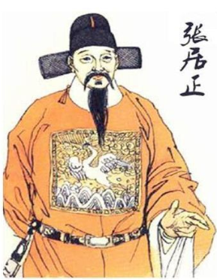
一、中国古代的赋役制度
5、明清时期的赋役制度
（1）明朝的赋役制度：
①明初：赋税分夏税、秋粮两次征收，所征主要是米麦实物。
②正统年间：江南部分税粮折银征收送赴北京，称“金花银”。
③明朝后期：商品经济的发展与白银流通量的增加，万历初年，张居正在全国推行一条鞭法。

Slide 19
一、中国古代的赋役制度
5、明清时期的赋役制度
（2）明朝的一条鞭法：
材料： 总括一州县之赋役，量地计丁，丁粮毕输于官。一岁之役，官为佥募。力差，则计其工食之费，量为增减；银差，则计其交纳之费，加以增耗。凡额办、派办、京库岁需与存留、供亿诸费，以及土贡方物，悉并为一条，皆计亩征银，折办于官，故谓之一条鞭法，立法颇为简便。
――《明史・食货志・赋役》
①背景：商品经济发展；白银流通量增加；土地兼并、赋役沉重，阶级矛盾尖锐，统治危机严重
②内容：一条鞭法实行赋役杂合并、一概折银，即不但赋税折银征收，而且役也改由丁、田共同承担（丁四粮六、丁粮各半或丁六粮四等），折成银两，统一征收。政府所需要的役，由政府从税银中拿出一部分统一雇人。

Slide 20
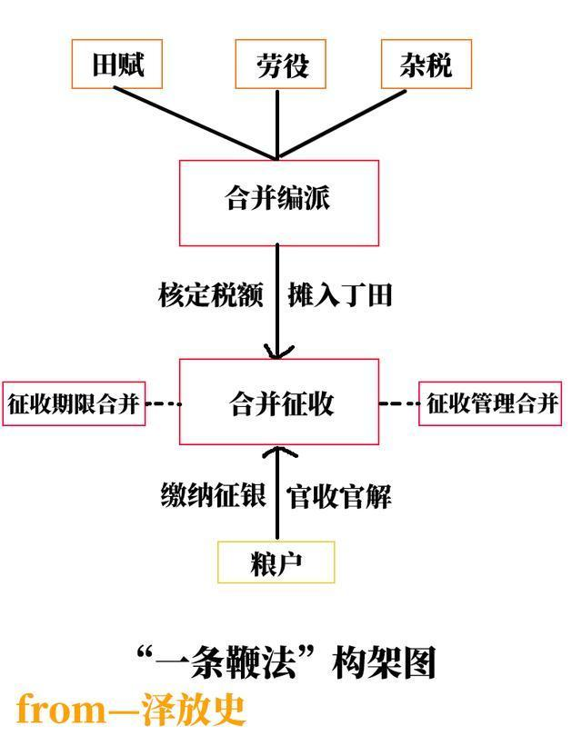
一、中国古代的赋役制度
5、明清时期的赋役制度
①清查地丁：一条鞭法是在清查土地和丁产的基础上实行的，扩大了赋役的承担面，在一定程度上起到了均赋均役的作用，相对减轻农民负担，缓和阶级矛盾，同时保证了国家的财政收入。
（2）明朝的一条鞭法：
②赋役征银：使农民与市场的联系加强，推动着农产品商品化，有利于商品经济的发展和资本主义萌芽的成长。
③取消了力役：保证农民生产时间，相对减轻农民负担，农民对封建国家的人身依附关系有所松弛，农民获得了较大的自由，为工商业的发展提供了丰富的劳动力资源。
积极：使由赋役问题产生的阶级矛盾暂时得到缓解，有利于农业生产的发展
一条鞭法的实行，使长期以来因徭役制对农民所形成的人身奴役关系有所削弱，农民获得较多的自由。
赋役的货币化，使较多的农村产品投入市场，促使自然经济进一步瓦解，为工商业的进一步发展创造了条件。
降低了课税成本，增加了朝廷赋税收入。
④赋役合一：简化了税制，使收入更加稳定可靠，在一定程度上也限制了贪污腐败，中饱私囊。

Slide 21
知识比较：租庸调制、两税法和一条鞭法的异同
不同点 | 租庸调制 | 两税法 | 一条鞭法
土地产权
征税原则
征税项目
课税对象
征税次数
课税形式
相同点
政府对民授田，土地不可买卖
政府不再授田，土地自由买卖
土地可以买卖
税额固定，人们较有预算
税额不定，符合实际
以田地多寡定征收量
分田赋、力役和供品，税项分明
分户税和地税，手续简化
赋役合并，取消力役，由政府雇人代役
有主户、客户之分，迁徙后仍须向原籍缴税
无分主户、客户，一律在定居地登记，按贫富财产多少缴税
由丁、田分担
赋役合并，减少了征税次数
每年征收一次
每年分夏、秋两季征收
以实物缴纳
以钱计算税值，再折交实物
由实物改为征银
相对减少了农民的负担、保证了农民的生产时间；都按土地多寡征税；
增加了政府的财政收入；最终都以失败而告终

Slide 22
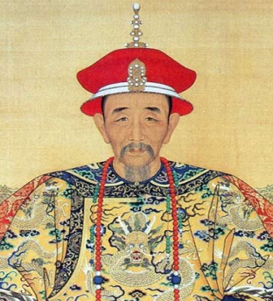
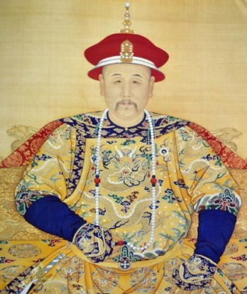
一、中国古代的赋役制度
5、明清时期的赋役制度
（2）清朝的赋役制度：
材料： 雍正初，令各省将丁口之赋摊入地亩，输纳征解，统谓之地丁。先是康熙季年，四川诸省已有行之者，至是准直隶巡抚李维均请，将丁银随地起征，每地赋一两摊入丁银二钱二厘。……自后丁徭与地赋合而为一，民纳地丁之外，别无徭役矣。
――《清史稿・食货志》
①内容：
A、清朝康熙五十一年（1712年） ，康熙帝规定以前一年（1711年）的丁银作为定额，不再增加，称“盛世滋丁，永不加赋”。
B、雍正帝即位后，将这笔丁银分摊到田赋中，称“摊丁入亩”。从此，在中国历史上存在了约2000年的人头税彻底废除，国家对百姓的人身束缚进一步减弱。

Slide 23
一、中国古代的赋役制度
5、明清时期的赋役制度
（2）清朝的赋役制度：
②摊丁入亩的意义：
A、摊丁入亩废除了中国历史上存在了约2000年的人头税，封建国家对百姓的人身控制进一步减弱；
B、隐蔽人口现象逐渐减少，促进了人口的增长；
C、有利于商品经济发展及资本主义萌芽发展；
D、减轻了无地或少地农民的负担，有利于经济恢复与发展；
E、税制的简化，有利于政府的征收。

Slide 24
知识归纳1：我国古代历代主要的赋税制度
时 期 | 赋 役
秦 朝
汉 朝
隋 朝
唐 朝
宋 朝
元 朝
明 朝
清 朝
田赋、口赋、徭役
田赋、人头税、徭役、财产税
租调制
租庸调；两税法
方田均税法、募役法
租庸调（北）、两税法（南）
一条鞭法
盛世滋丁，永不加赋；摊丁入亩

Slide 25
知识归纳2：我国古代赋税史上四大税种
（1）丁税：即人头税，是以人丁为主要征税依据的赋税制度。如编户制度、租调制、租庸调制；
（2）田租：即土地税，是以土地和财产（田亩）为主要征税依据的赋税制度。如初税亩、两税法、方田均税法、一条鞭法；
（3）户税：即调，以户为依据的财产税。
（4）役：以成年男子为依据的徭役和兵役。
注：①除了上述税种，封建国家还有其他苛捐杂税；
②其中征收货币的赋税制度——更赋、募役法、一条鞭法、摊丁入亩 。

Slide 26
知识归纳3：我国古代赋役制度演变的趋势
（1）征税标准：以人丁为主到以资产为主，丁税在赋税中的比重越来越少；（唐两税法）
（2）赋税种类：由繁杂到简单；（唐两税法）
（3）代役税：农民由必须服徭役、兵役到纳庸代役；（庸）
（4）征税时间：由不定时到基本定时；（唐两税法）
（5）赋税形式：以劳役地租到实物税再到货币地租为主；（明一条鞭法）
（6）商税比重：商税比重越来越大。
上述演变体现了中国古代经济发展变化的客观规律。这种演变说明，随着历史的发展与进步，封建国家对农民的人身控制松弛；用银两收税则是封建社会后期商品经济活跃及资本主义萌芽产生的相应反映。（自然经济中商品经济的发展，封建统治者无法抗拒商品经济的发展等）

Slide 27
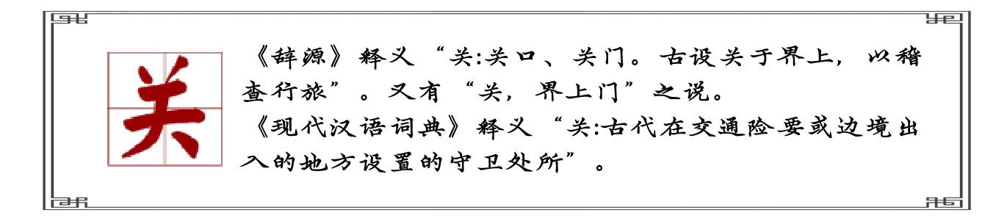

二、关税与个人所得税制度的起源与演变
（一）中国的关税制度
1、关税的含义及其作用：
（1）含义：海关依据国家的关税政策、税法及进出口税则，代表国家对进出关镜的物品征收的税，称为“关税”。
（2）作用：
①维护国家主权和经济利益；②保护生产，调节经济；③增加财政收入。
因此，关税不但对一国经济具有较强的保护功能，还对一国经济有促进和支持作用。

Slide 28
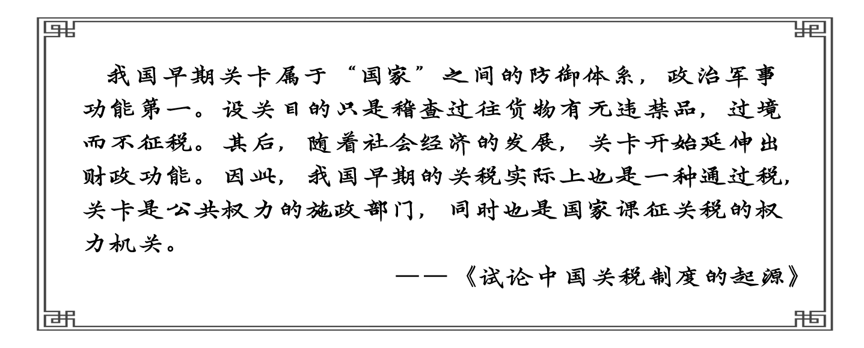
二、关税与个人所得税制度的起源与演变
（一）中国的关税制度
2、中国古代关税的起源及特点：
（1）起源：最早出现在西周时期，当时货物通过边境的“关卡”就要被征税。
（2）中国早期关税制度的特点：
①政治军事功能第一，后延伸出财政功能；
②属于通过税；
③国内税和国境税并存；
④中国有完全的关税自主权。

Slide 29
二、关税与个人所得税制度的起源与演变
（一）中国的关税制度
3、古代关税的出现和发展演变
（1）出现：西周时期，货物通过边境的“关卡”就要被征税。
（2）类型：很长一段历史时期里，国内关税与国境关税并立。
（3）演变：伴随近代国家的形成和国际贸易的发展，废止国内关税、单一征收国境关税成为主流，1937 年中国正式宣布废除国内关税，实行统一的国境关税。
（4）地位：随着国内关税的逐渐衰亡，国境关税在近代中国的重要性日趋突显。

Slide 30
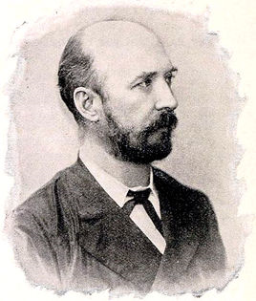
二、关税与个人所得税制度的起源与演变
（一）中国的关税制度
4、中国近代关税自主权的丧失
①起始：鸦片战争以前，中国享有完全的关税自主权；鸦片战争后，中国开始丧失关税自主权。
②协定关税：《南京条约》规定英国商人“应纳进口出口货税饷费，均宜秉公议定则例”，此后的中美《望厦条约》、中法《黄埔条约》等不平等条约进一步强化了西方列强的协定关税权，根据这些条约和片面最惠国待遇规定，中国失去了自主调整税率的权力。
③海关税务司：掌管中国国境关税的海关大权长期把持在列强手中。
1861年-1911年任中国海关总税务司
赫德曾担任晚清海关总税务司达半个世纪之久，代表列强把持我国海关大权，在任内创建了税收、统计、浚港、检疫等一整套严格的海关管理制度和现代邮政系统。

Slide 31
二、关税与个人所得税制度的起源与演变
条约第十条:“前第二条内言明开关伸英国商民居住通商之广州等五处，应纳进口、出口货税、铜费，均宜秉公议定则例……”规定，英商交纳进口、出口货税、铜费，而交纳的标准则须与英人“秉公议定则例”，标志着鸦片战争后中国由自主关税进入协定关税的时代。
“盖自关税协定制度成立以来，以进口税率之低，外国纷纷以其过剩制品输入我国而莫之能御，因以造成外商垄断之势力。而同时以出口税之不能免除，致应奖励对外贸易之物品，亦不能免税，此出口贸易之不能发达也。”形成不但不能保护国货，反而处处有保护洋货压迫国货之倾向。
——《晚清关税制度的变迁及其影响》
关税主权的变化：鸦片战争后，中英《南京条约》开了协定关税的恶例，中国开始丧失关税自主权。此后的列强援引片面最惠国待遇规定，中国逐渐失去了自主调整税率的权力。
影响：关税主权的丧失，使国门洞开，关税起不到保护本国产业的能力，自然经济受到冲击，民族工业的发展遭到阻碍被破坏，一些行业甚至遭到毁灭性打击

Slide 32
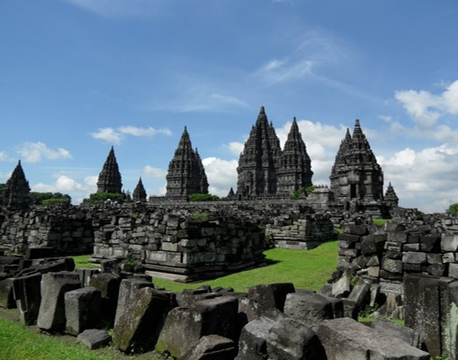
二、关税与个人所得税制度的起源与演变
（一）中国的关税制度
5、中国为收回关税自主权的努力
（1）国民革命时期：中共和国民党都明确提出废除不平等条约，要求关税自主的主张。
（2）国民政府时期：
①1927年，南京国民政府成立后，宣告关税自主，并公布国定《进口税暂行条例》。
②1928年，国民政府发表“改订新约”的对外宣言，关税自主为其主要内容。
③至1930年，先后与美、意、英、法、西、日等国重新签订新约，关税自主取得进展，但仍不能完全自主地制定税率。
（3）新中国成立：中国才真正收回关税自主权。

Slide 33
知识探究：国民政府“改定新约”运动
史料：1927年,国民政府外交部向各国发出照会，“分别就其旧约已满期者，改订新约；未满期者，修改旧约”。海关进口税则“完全以我国所定者以为准则”,1928年7月，美国首先承认中国关税自主地位。随后各欧洲主要强国相继承认中国关税自主。其后国民政府多次修订关税税则，实施出口免税或退税，提高了煤油、汽油、羊毛、毛制品、化学产品、机器等货物的进口税率。关税从极低的水平提高到相对较高的水平。关税收入也大为增加，从1928年的3000万银元上升到 1931年的33800万银元，在以后的几年中始终保持在3亿银元左右。
——摘编自易继苍、张祥晶《1927—1937年南京国民政府的关税改革》等
分析南京国民政府发起“改定新约”运动的原因及影响：
（1）原因：民族意识觉醒，主权意识增强；民族工业的发展；南京国民政府增加财政收入的需要；南京国民政府提升形象巩固统治的需要。
（2）影响：国民政府收回了关税自主权，增加了国家关税的收入；有利于民族工商业的发展；增强了民族自尊心、自信心；通过改定新约，使南京国民政府获得了国际社会的普遍承认。

Slide 34
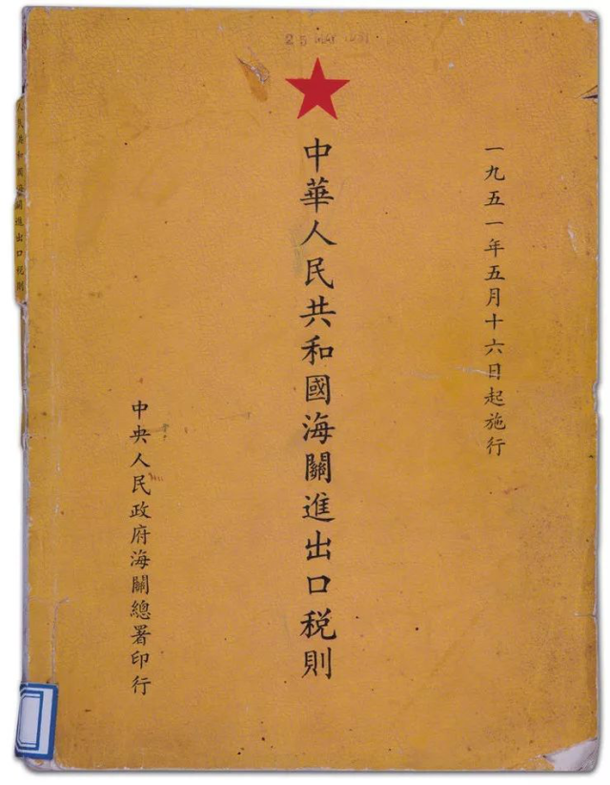
6、新中国关税制度的建设
二、关税与个人所得税制度的起源与演变
（一）中国的关税制度
5月4日，政务院颁布《中华人民共和国海关进出口税则》及其实施条例并于当月16日起实施。这标志着一百多年来，中国拥有了第一部独立自主、有益于国计民生的关税税则。
颁布了《中华人民共和国进出口关税条例》和《中华人民共和国海关进出口税则》，强化了关税制度的法制化建设。
全国人大常委会通过了《中华人民共和国海关法》，国务院据此重新修订发布了关税条例，进一步完善了关税的基本制度。
1951
1985
1987

Slide 35
史料实证：关税加征与下调的影响
材料一【中国决定暂停对美汽车加征关税，特斯拉长舒一口气】2018年12月14日，国务院关税税则委发布公告称，将暂停加征美国汽车及零部件关税，此次暂停加税的政策将从2019年1月1日起正式实施，时间为3个月，涉及211个税目。崔东树认为，此对原产于美国的汽车及零部件暂停加征关税，对相关美系汽车尤其像特斯拉以及福特旗下的林肯等这些目前没有在华生产而单纯靠进口车销售的美系汽车品牌而言是“巨大的利好”。
——2018年12月14日 21:39 来源： 第一财经
材料二 下调日用消费品进口关税：2018年5月30日，中国国务院常务会议决定，较大范围下调日用消费品进口关税，更好满足群众多样化消费需求。专家认为，进一步降低日用消费品进口关税，有利于扩大开放、满足群众需求，倒逼产品提质、产业升级；有利于营造公平竞争市场环境，深化消费品供给侧结构性改革；满足人民美好生活需要，可以更好地体现以人民为中心的发展理念。……在本次调整中，为稳定政策预期，主动扩大对外开放，将直接调整相关商品的最惠国税率。这种主动的对外开放表明，中国在国际经济活动中尊重市场规律，优化全球资源配置，为全球实现动能转换做出了自己的贡献。

Slide 36

1、个人所得税的含义及作用
二、关税与个人所得税制度的起源与演变
（二）个人所得税的起源与演变
[知识延伸]
个人所得税的纳税义务人，既包括居民纳税义务人，也包括非居民纳税义务人。居民纳税义务人负有完全纳税的义务，必须就其来源于中国境内、境外的全部所得缴纳个人所得税；而非居民纳税义务人仅就其来源于中国境内的所得，缴纳个人所得税。个人所得税是国家对本国公民在本国境内的个人的所得以及境外个人来源于本国的所得征收的一种所得税。在有些国家，个人所得税是主体税种，在财政收入中占较大比重，对经济亦有较大影响
（1）含义：是以纳税人个人取得的各项应税所得为征收对象的一种税。
（2）作用：
①组织和增加财政收入；
②调节收入分配，有利于实现社会公平；
③有助于培养和增强公民的纳税意识。

Slide 37
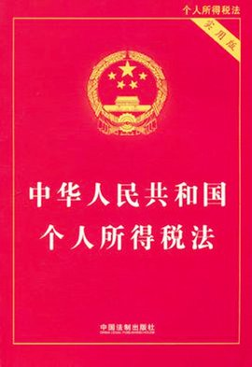
二、关税与个人所得税制度的起源与演变
（二）个人所得税的起源与演变
2、近现代个人所得税制度的演变
（1）我国的个人所得税制度起步于民国时期。
（2）1914年北洋政府制定所得税条例，其中包括征收个人所得税的内容，但并未实施；
（3）1936年南京国民政府公布了所得税暂行条例，随之开始征收个人所得税；
（4）新中国成立后：计划经济体制下，没有征收个人所得税；1980年，我国的个人所得税制度正式确立。

Slide 38
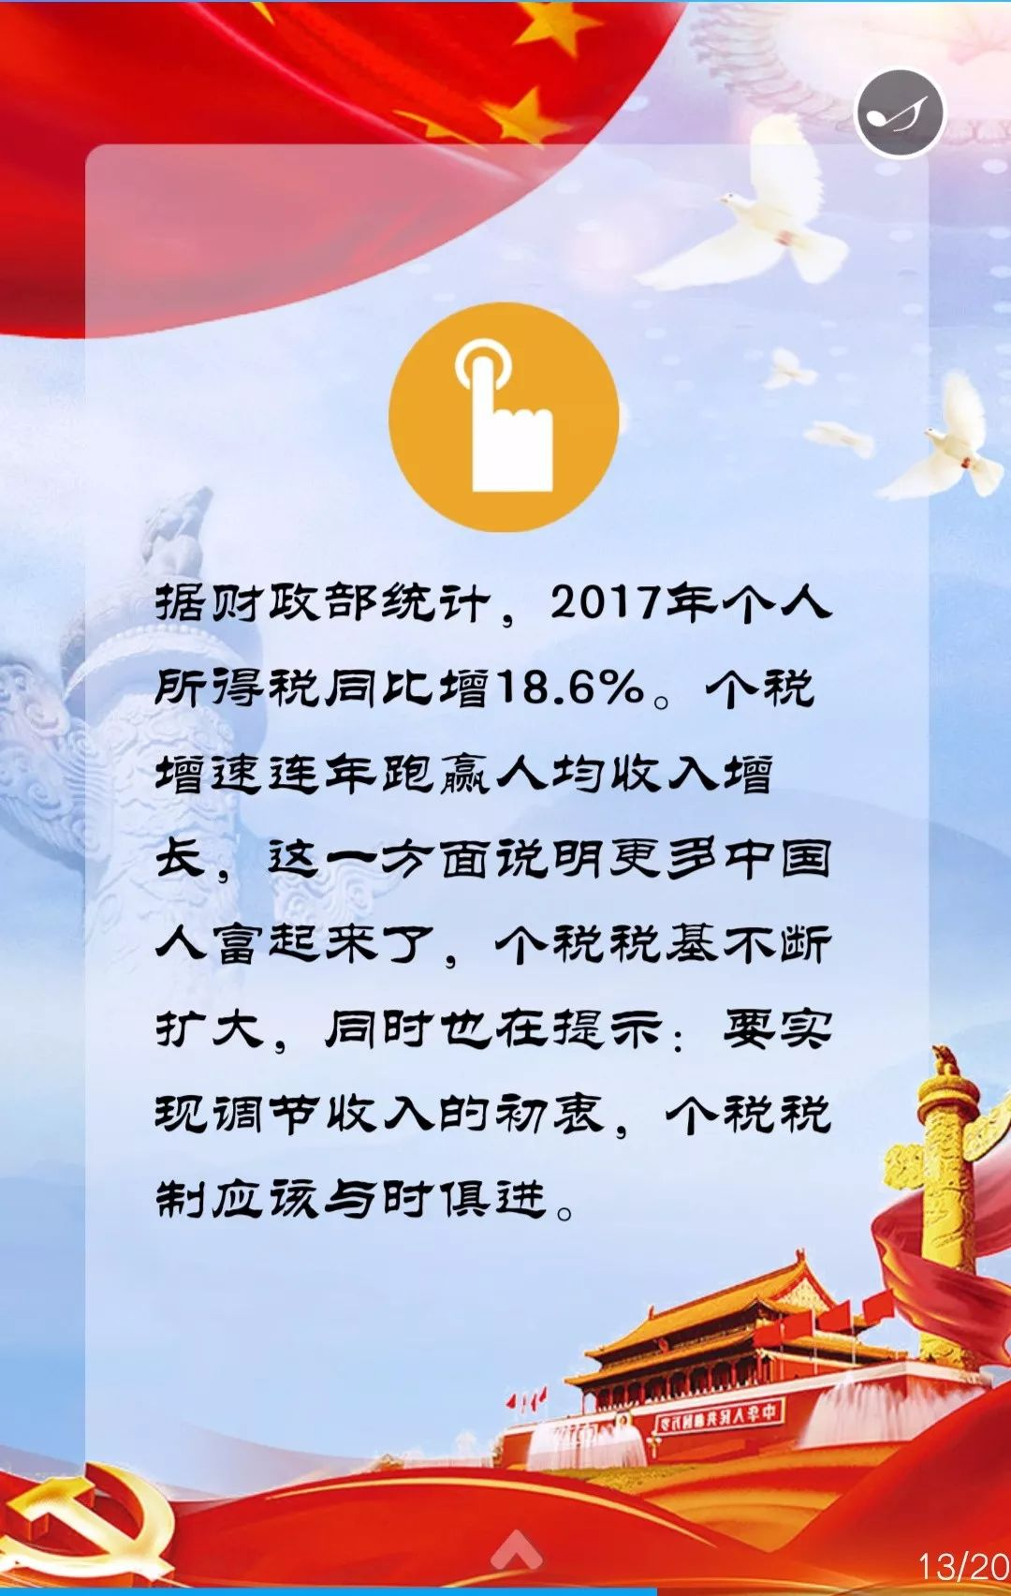
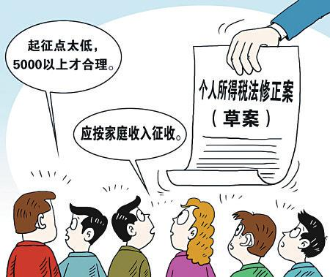
二、关税与个人所得税制度的起源与演变
（二）个人所得税的起源与演变
3、我国个人所得税法的完善
①1980年，全国人民代表大会通过了《中华人民共和国个人所得税法》，我国的个人所得税制度正式确立。
②此后，《中华人民共和国个人所得税法》经数次修订完善，愈加符合中国社会发展实际，对调节个人收入和实现社会稳定发挥了积极作用。
注：2018年10月1日起，我国的个人所得税起征点提高到了5000元。

Slide 39
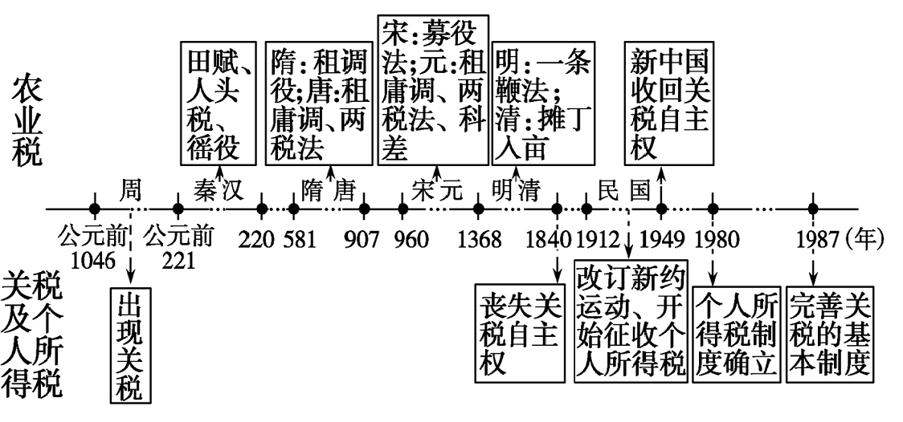
时空坐标：

Slide 40
本课结构：
1、先秦时期的赋役制度
2、秦汉时期的赋役制度
中
国
赋
税
制
度
的
演
变
中国古代的赋役之地
3、隋唐时期的赋役制度
4、宋元时期的赋役制度
5、明清时期的赋役制度
（一）中国的关税制度
关税与个人所得税制度的起源与演变
（二）个人所得税的起源与演变

